Slide 1
Grundpraktikum 2 – Versuch 4: Spezifische Ladung
Lukas Prader¹,Andrija Đokić², Kemal Önen³
Betreuerin: Christine Lochmann, MSc.
Datum der Ausführung: 22.06.2023
Datum der Präsentation: 30.06.2023
¹ lukas.prader@student.uibk.ac.at
² andrija.djokic@student.uibk.ac.at
³ kemal.oenen@student.uibk.ac.at

Slide 2
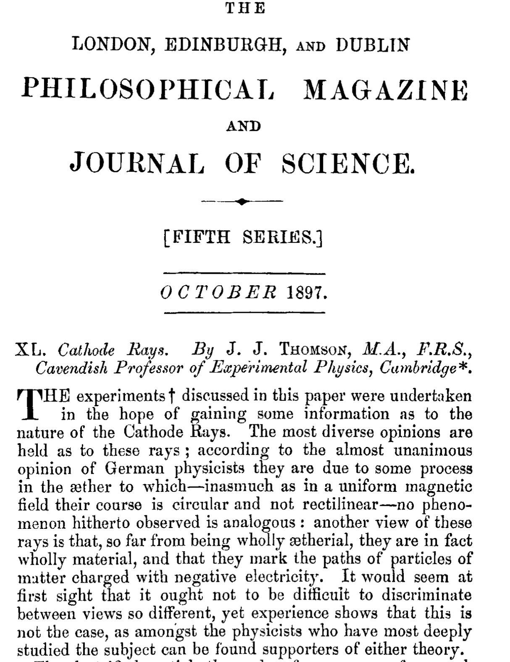
Historischer Hintergrund
Die Idee eines fundamentaleren Aufbaus von Atomen existierte damals bereits.
Jedoch: Elementare Bausteine sollten so groß sein, wie das H-Atom
Untersuchungen an Kathodenstrahlen zeigten, dass diese eine unerwartet große Reichweite in Luft haben
Thomson zeigte, dass Kathodenstrahlen (immer) aus Teilchen bestehen, die eine gleiche und entgegensetzte Ladung zu H⁺ besitzen, mit einer knapp 2000-fach kleineren Masse ➔ Das Elektron e⁻
[1]: J. J. Thomson(1897) „XL. Cathode Rays“, Philosophical Magazine Series 5, 44: 269, 293 — 316.
[2]: Unterlagen zu „Physikalisches Praktikum für Nebenfach Physik, V18: Spezifische Elektronenladung e/m“. Universität Göttingen. https://lp.uni-goettingen.de/get/text/8140

Slide 3
Theorie

Slide 4
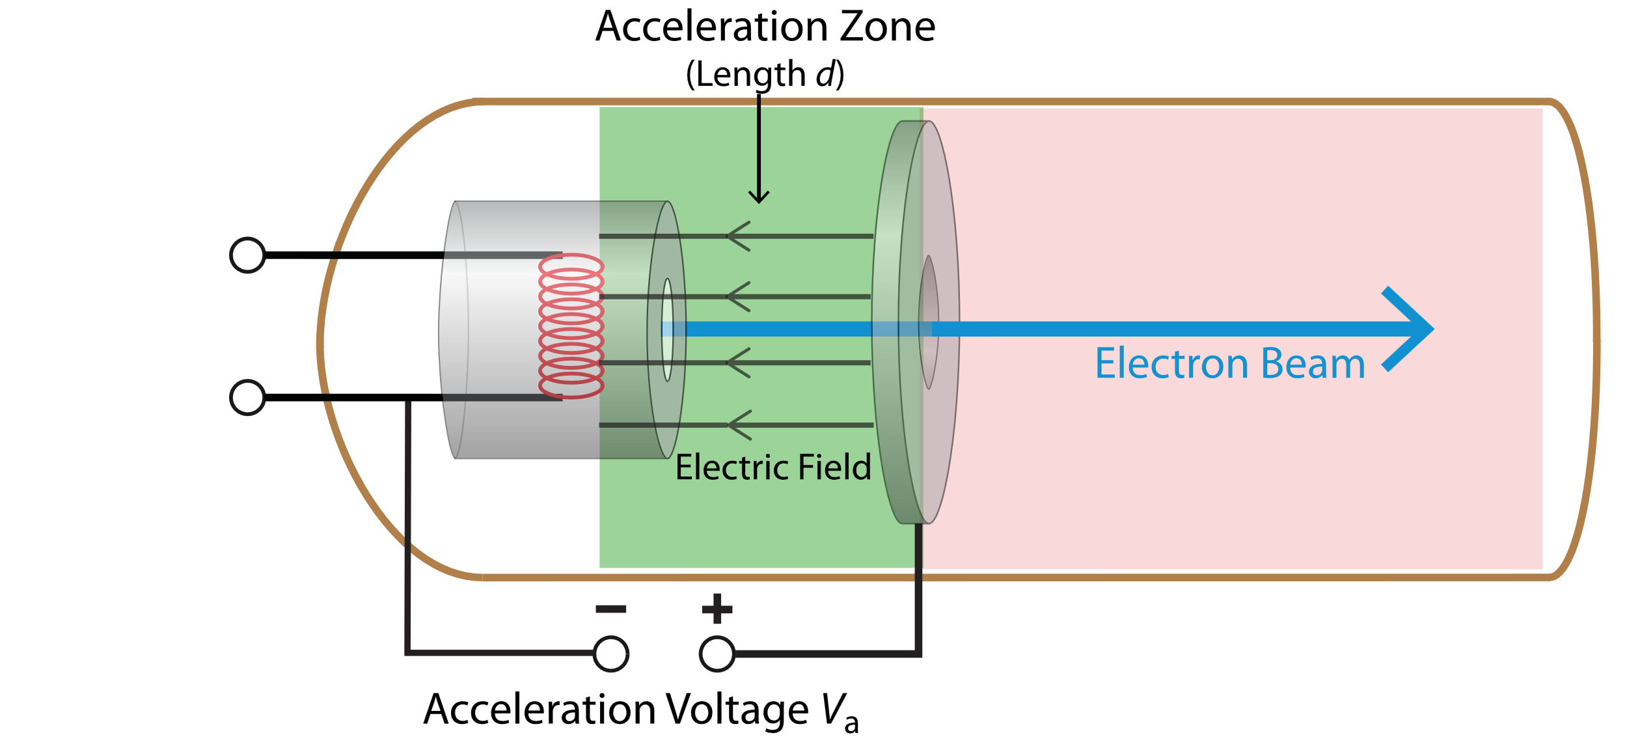
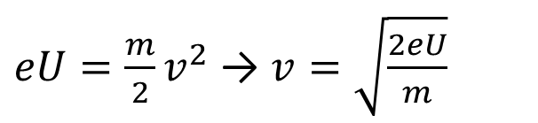
Das Elektron im elektrischen und magnetischen Feld
Elektrisches Feld
$eU=\frac{m}{2}v^{2}$ → $v=\sqrt{\frac{2eU}{m}}$
Geschwindigkeit ergibt sich durch das Durchlaufen eines elektrischen Feld
Quelle: https://virtuelle-experimente.de/en/b-feld/b-feld/kraefte.php
[3]: Univ.-Prof. Dr. Gerhard Kirchmair et. al., „Grundpraktikum 2, Versuch 4: Bestimmung der spezifischen Ladung von Elektronen mit Hilfe des Fadenstrahlrohres“. Praktikumsvorschrift, Sommersemester 2023.

Slide 5

Das Elektron im elektrischen und magnetischen Feld
Elektrisches Feld
Magnetisches Feld
$eU=\frac{m}{2}v^{2}$ → $v=\sqrt{\frac{2eU}{m}}$
$$\vec{F}=q\vec{v} × \vec{B}=−μ_{0}e\vec{v} × \vec{H}$$
Geschwindigkeit ergibt sich durch das Durchlaufen eines elektrischen Feld
Auf ein geladenes, bewegtes Teilchen im Magnetfeld wirkt bekanntlich die Lorenzkraft
[3]: Univ.-Prof. Dr. Gerhard Kirchmair et. al., „Grundpraktikum 2, Versuch 4: Bestimmung der spezifischen Ladung von Elektronen mit Hilfe des Fadenstrahlrohres“. Praktikumsvorschrift, Sommersemester 2023.

Slide 6
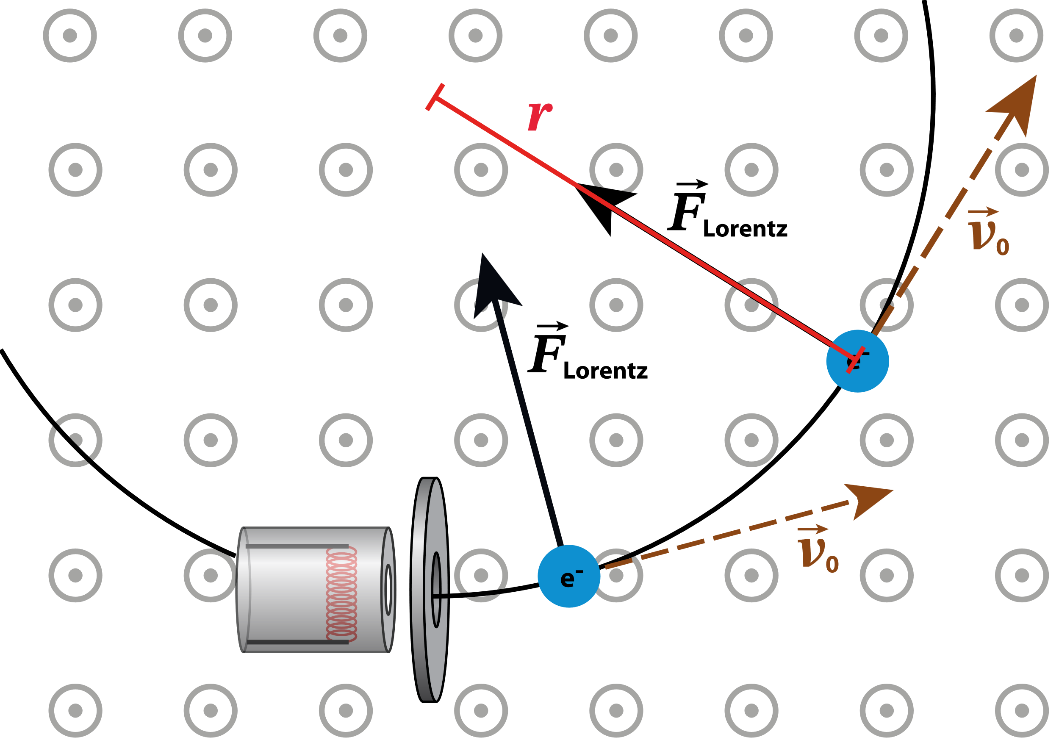
Das Elektron im elektrischen und magnetischen Feld
Magnetisches Feld
$$\vec{F}=q\vec{v} × \vec{B}=−μ_{0}e\vec{v} × \vec{H}$$
Auf ein geladenes, bewegtes Teilchen im Magnetfeld wirkt bekanntlich die Lorenzkraft
Quelle: https://virtuelle-experimente.de/en/b-feld/b-feld/kraefte.php
[3]: Univ.-Prof. Dr. Gerhard Kirchmair et. al., „Grundpraktikum 2, Versuch 4: Bestimmung der spezifischen Ladung von Elektronen mit Hilfe des Fadenstrahlrohres“. Praktikumsvorschrift, Sommersemester 2023.

Slide 7
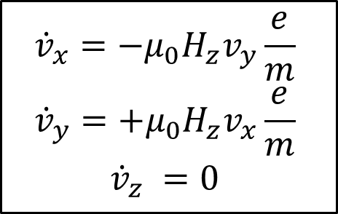
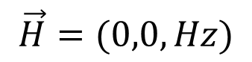
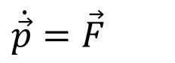
Das Elektron im elektrischen und magnetischen Feld
Elektrisches Feld
Magnetisches Feld
$eU=\frac{m}{2}v^{2}$ → $v=\sqrt{\frac{2eU}{m}}$
$$\vec{F}=q\vec{v} × \vec{B}=−μ_{0}e\vec{v} × \vec{H}$$
Geschwindigkeit ergibt sich durch das Durchlaufen eines elektrischen Feld
Auf ein geladenes, bewegtes Teilchen im Magnetfeld wirkt bekanntlich die Lorenzkraft
$\dot{\vec{p}}=\vec{F}$
$${\dot{v}}_{x}=−μ_{0}H_{z}v_{y}\frac{e}{m}$$
$${\dot{v}}_{y}=+μ_{0}H_{z}v_{x}\frac{e}{m}$$
$${\dot{v}}_{z} =0$$
$$\vec{H}=(0,0,Hz)$$
[3]: Univ.-Prof. Dr. Gerhard Kirchmair et. al., „Grundpraktikum 2, Versuch 4: Bestimmung der spezifischen Ladung von Elektronen mit Hilfe des Fadenstrahlrohres“. Praktikumsvorschrift, Sommersemester 2023.

Slide 8
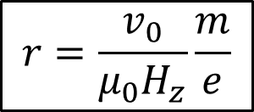
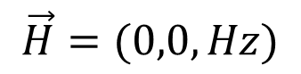
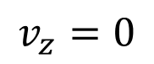
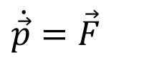
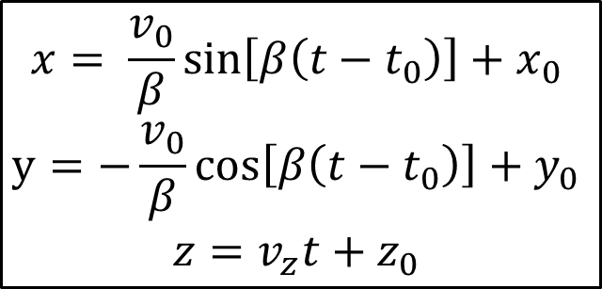
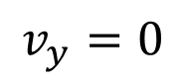
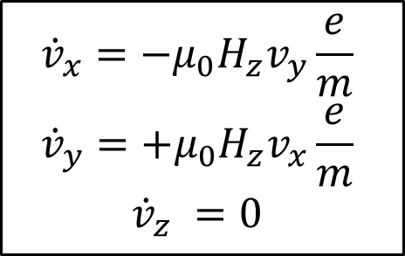
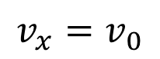
Das Elektron im elektrischen und magnetischen Feld
$\dot{\vec{p}}=\vec{F}$
$${\dot{v}}_{x}=−μ_{0}H_{z}v_{y}\frac{e}{m}$$
$${\dot{v}}_{y}=+μ_{0}H_{z}v_{x}\frac{e}{m}$$
$${\dot{v}}_{z} =0$$
2x Integrieren
$$x= \frac{v_{0}}{β}\sin\left[β\left(t−t_{0}\right)\right]+x_{0}$$
$$y=−\frac{v_{0}}{β}\cos\left[β\left(t−t_{0}\right)\right]+y_{0}$$
$$z=v_{z}t+z_{0}$$
$$\vec{H}=(0,0,Hz)$$
$$v_{y}=0$$
(Zylinderschraube)
$$v_{z}=0$$
$$r=\frac{v_{0}}{μ_{0}H_{z}}\frac{m}{e}$$
(Kreisbahn mit Radius r)
$$v_{x}=v_{0}$$
[3]: Univ.-Prof. Dr. Gerhard Kirchmair et. al., „Grundpraktikum 2, Versuch 4: Bestimmung der spezifischen Ladung von Elektronen mit Hilfe des Fadenstrahlrohres“. Praktikumsvorschrift, Sommersemester 2023.

Slide 9
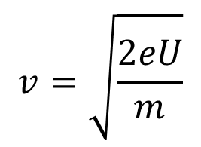
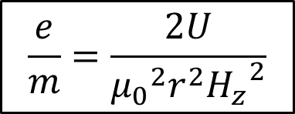
Das Elektron im elektrischen und magnetischen Feld
$\dot{\vec{p}}=\vec{F}$
$${\dot{v}}_{x}=−μ_{0}H_{z}v_{y}\frac{e}{m}$$
$${\dot{v}}_{y}=+μ_{0}H_{z}v_{x}\frac{e}{m}$$
$${\dot{v}}_{z} =0$$
2x Integrieren
$$x= \frac{v_{0}}{β}\sin\left[β\left(t−t_{0}\right)\right]+x_{0}$$
$$y=−\frac{v_{0}}{β}\cos\left[β\left(t−t_{0}\right)\right]+y_{0}$$
$$z=v_{z}t+z_{0}$$
$$\vec{H}=(0,0,Hz)$$
$$v_{y}=0$$
(Zylinderschraube)
$$v_{z}=0$$
$$\frac{e}{m}=\frac{2U}{{μ_{0}}^{2}r^{2}{H_{z}}^{2}}$$
$$r=\frac{v_{0}}{μ_{0}H_{z}}\frac{m}{e}$$
$$v_{x}=v_{0}$$
$$v=\sqrt{\frac{2eU}{m}}$$
[3]: Univ.-Prof. Dr. Gerhard Kirchmair et. al., „Grundpraktikum 2, Versuch 4: Bestimmung der spezifischen Ladung von Elektronen mit Hilfe des Fadenstrahlrohres“. Praktikumsvorschrift, Sommersemester 2023.

Slide 10
Durchführung

Slide 11
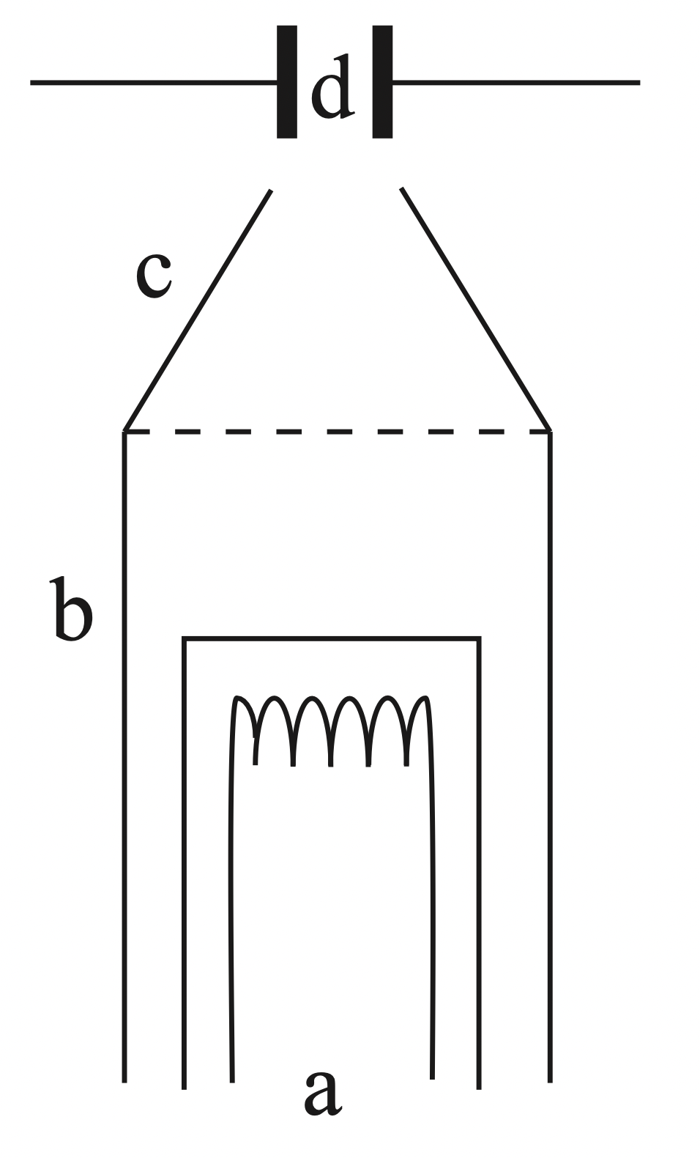
Versuchsaufbau und Fadenstrahlrohr
Erzeugt den Elektronenstrahl durch Glühemission
Zylinder zur Bündelung des Strahls mit einem Wendel(Kathode) drinnen, kegelförmige Öffnung(Anode) auf anderer Seite
[3]: Univ.-Prof. Dr. Gerhard Kirchmair et. al., „Grundpraktikum 2, Versuch 4: Bestimmung der spezifischen Ladung von Elektronen mit Hilfe des Fadenstrahlrohres“. Praktikumsvorschrift, Sommersemester 2023.

Slide 12
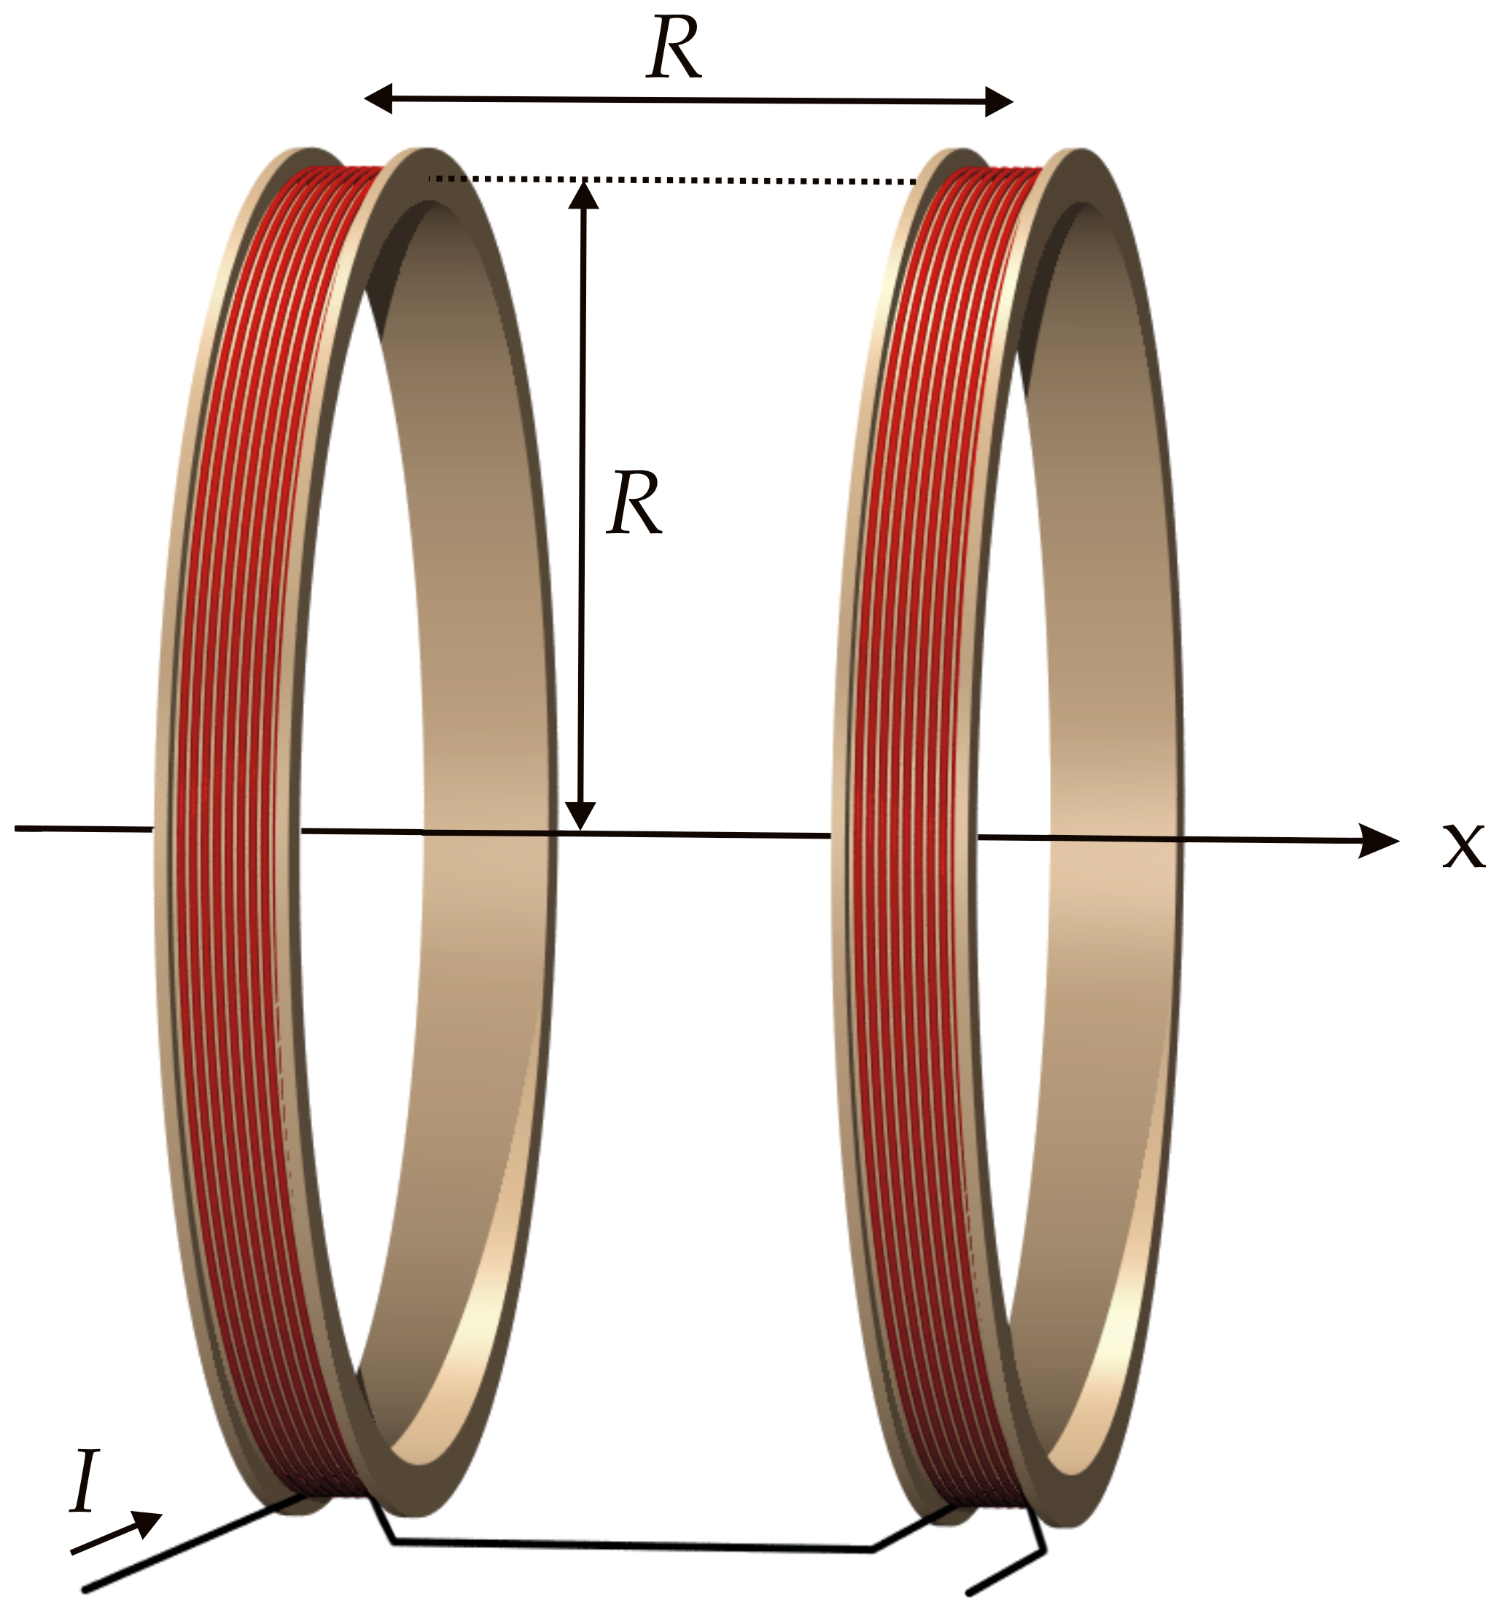
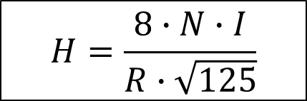
Helmholtz-Spulen
Aufgrund der Sichtbarkeit verwendet
Symmetrisch zum Fadenstrahlrohr
Falls Abstand der Spulen = Spulenradius gibt es nahezu homogenes magnetisches Feld
Magnetische Feldstärke aus Biot-Savart’schem Gesetz berechenbar und beträgt in diesem Fall:
$$H=\frac{8∙N∙I}{R∙\sqrt{125}}$$
Quelle: https://de.wikipedia.org/wiki/Helmholtz-Spule

Slide 13
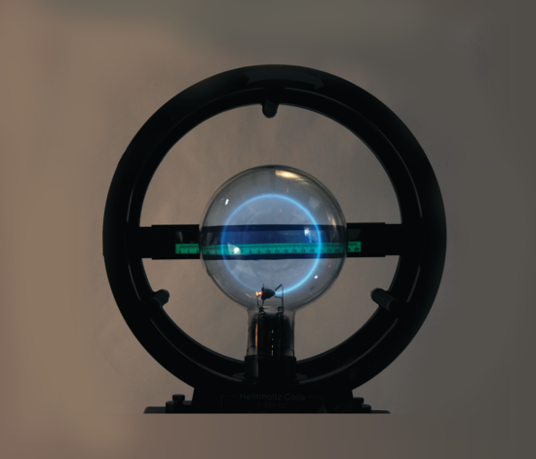
Elektronen reagieren mit Wasserstoffatomen → sichtbar
Anlegen des Magnetfeldes durch Helmholtz-Spulen→ Kreisbahn
U₁ = 249,9(1) V , U₂ = 299,8(1) V
Quelle: https://www.ayva.ca/sci/product/se-9629_electron_charge-to-mass_ratio_e-m_apparatus/

Slide 14
Auswertung

Slide 15
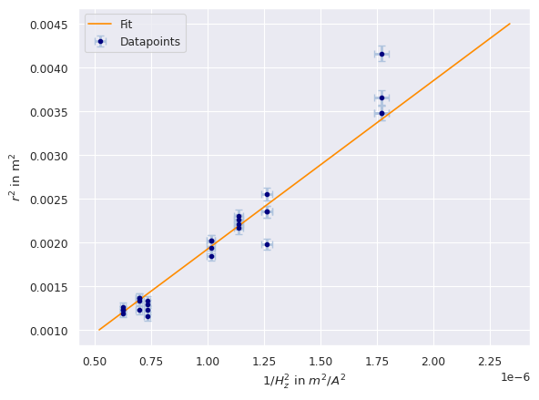
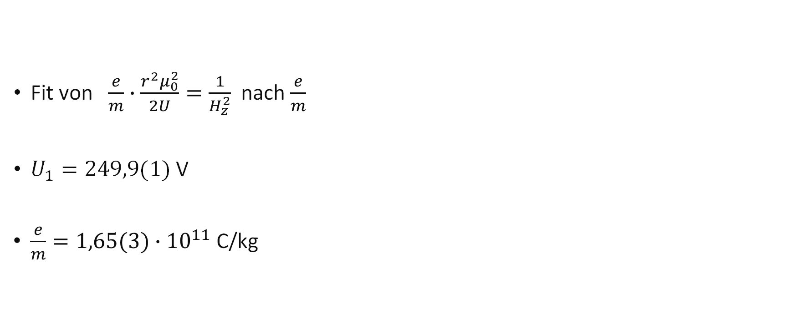
Ergebnisse - Fits
Fit von $\frac{e}{m}∙\frac{r^{2}μ_{0}^{2}}{2U}=\frac{1}{H_{z}^{2}}$ nach $\frac{e}{m}$
$U_{1}=249,9(1)$ V
$\frac{e}{m}=\text{1,65(3)}∙{10}^{11}$ C/kg

Slide 16
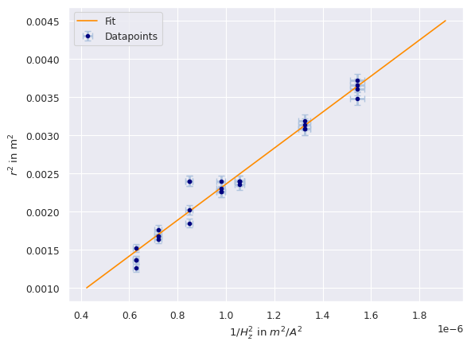

Ergebnisse - Fits
Fit von $\frac{e}{m}∙\frac{r^{2}μ_{0}^{2}}{2U}=\frac{1}{H_{z}^{2}}$ nach $\frac{e}{m}$
$U_{2}=299,8(1)$ V
$\frac{e}{m}=\text{1,61(2)}∙{10}^{11}$ C/kg

Slide 17
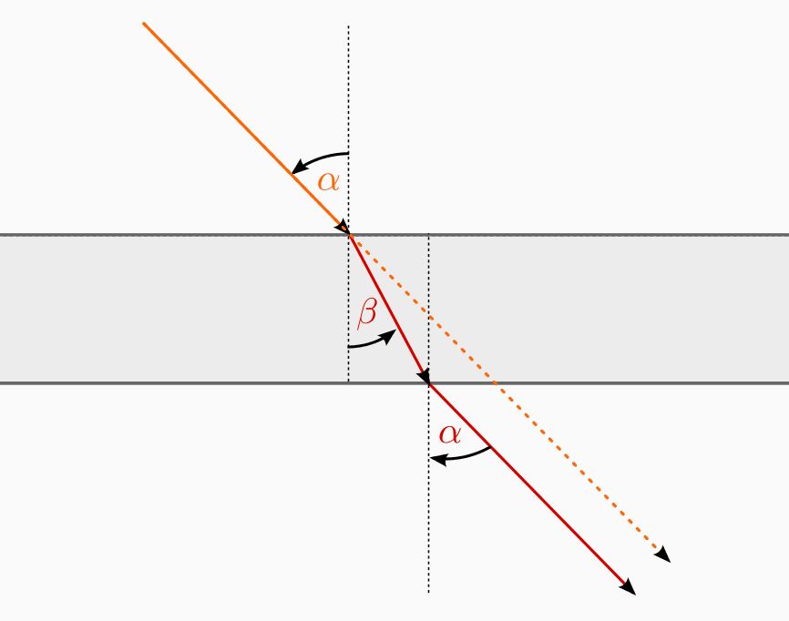
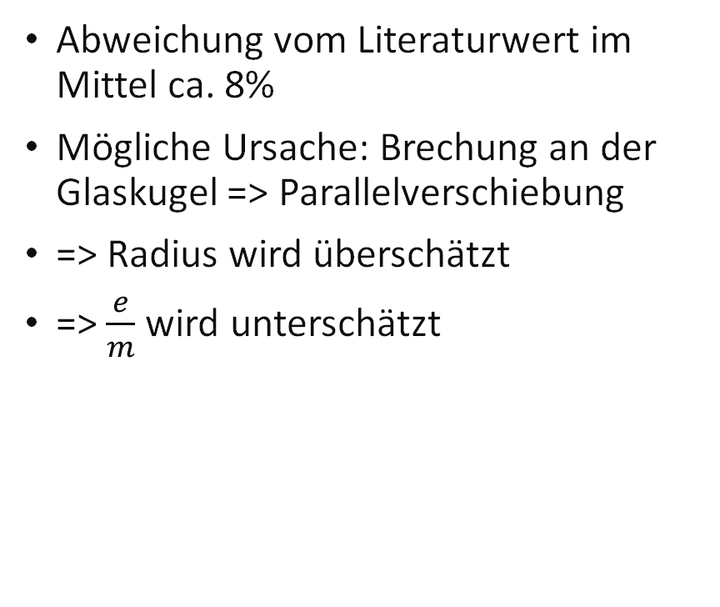
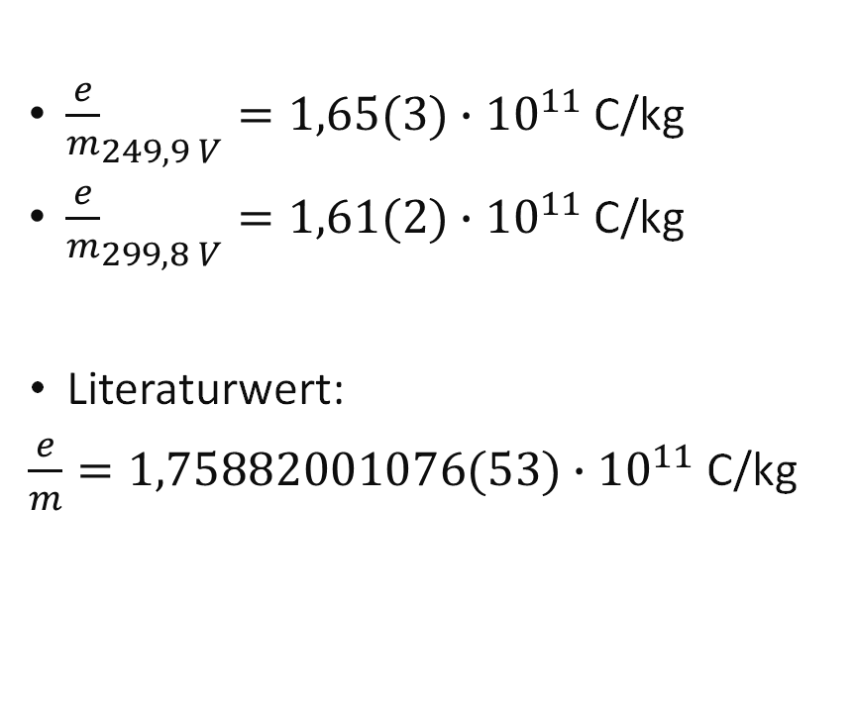
Ergebnisse - Vergleich
${\frac{e}{m}}_{249,9 V}=\text{1,65(3)}∙{10}^{11}$ C/kg
${\frac{e}{m}}_{299,8 V}=\text{1,61(2)}∙{10}^{11}$ C/kg
Literaturwert:
$\frac{e}{m}=\text{1,75882001076(53)}∙{10}^{11}$ C/kg
Abweichung vom Literaturwert im Mittel ca. 8%
Mögliche Ursache: Brechung an der Glaskugel => Parallelverschiebung
=> Radius wird überschätzt
=> $\frac{e}{m}$ wird unterschätzt
Quelle: https://physics.nist.gov/cgi-bin/cuu/Value?esme
Quelle: https://www.grund-wissen.de/physik/optik/lichtbrechung.html

Slide 18
Danke für die Aufmerksamkeit!

